Slide 1
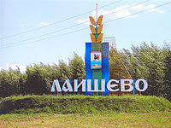
Добро пожаловать!
В город
Лаишево

Slide 2
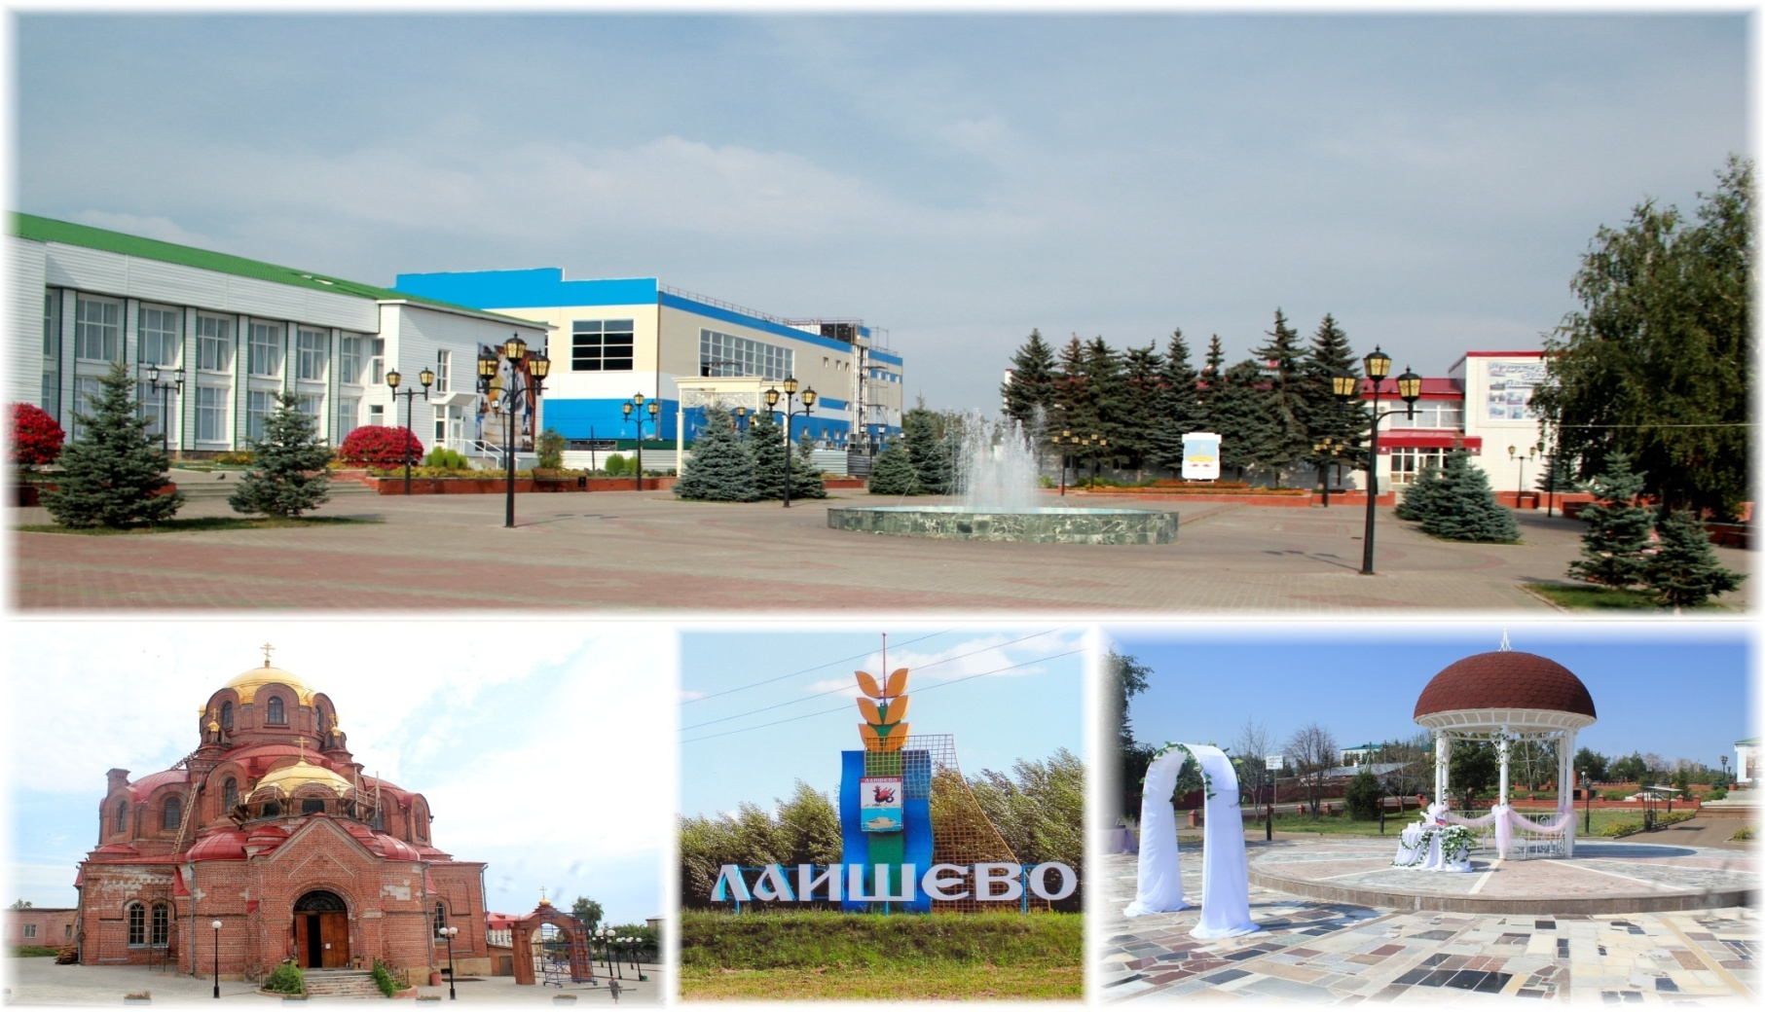
ГОД ОСНОВАНИЯ-1557

Slide 3
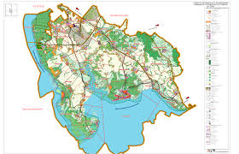
.
Город Лаишево, центр Лаишевского района РТ, расположен на берегу Куйбышевского водохранилища в 62 км к юго-востоку от Казани. Территория 2094,43 км². Район граничит с территорией города Казани, а на востоке с Рыбно-Слободским и Пестричинским районами.

Slide 4
В прошлом - один из городов Волжской Булгарии.
В 1781 году образован уездный город Лаишев Казанского наместничества.
с 1926 года - сельское поселение,
с 1950 года – посёлок городского типа.
с 2004 года - город.
Район образован в 1927 году.
В 1990 году Лаишево было включено в перечень исторических городов Российской Федерации.
Сайт где можно подробнее узнать о нашем районе http://laishevo.tatarstan.ru/

Slide 5
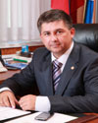
Глава муниципального образования "Лаишевский муниципальный район"
Афанасьев Михаил Павлович

Slide 6


Герб и флаг Лаишевского муниципального района

Slide 7
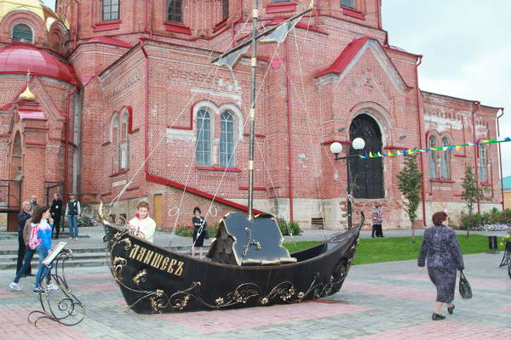
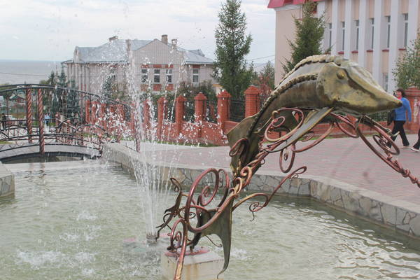
Работа наших мастеров

Slide 8
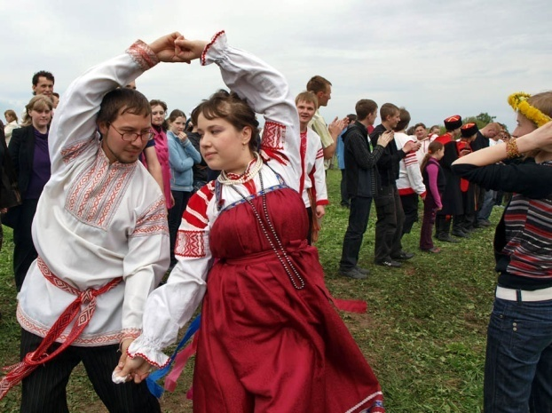
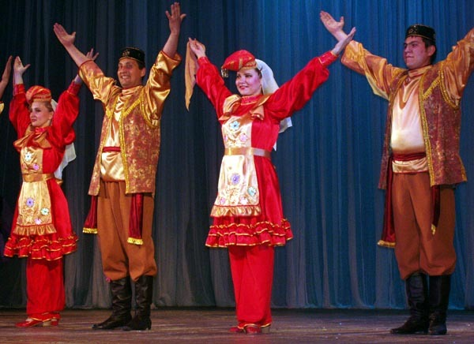
Население
В районе проживают 37000 человек. Население в г.Лаишево 9 тыс. 421 человек. Из них русские составляют -56,4 %, татар -41 %, остальные национальности -2,6%. В районе 23 сельских и одно городское поселение, 69 населенных пунктов. Среднее количество жителей сельских населенных пунктов составляет 416 человек.

Slide 9
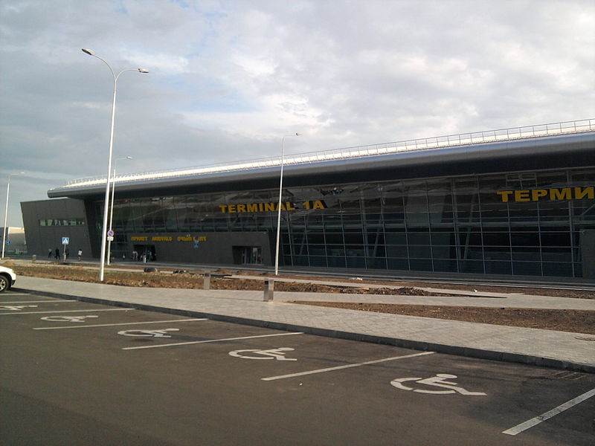
экономика
Основой экономики района является сельское хозяйство.
Главные промышленные предприятия находятся в
Лаишево. Действуют «Птицекомплекс Лаишевский»,
Лаишевский молочный завод, Лаишевский
пищекомбинат, Лаишевский рыбозавод и др.
В районе добывается известняк для строительной промышленности.
Вблизи села Столбище
находятся птицекомбинат
«Юбилейный» и
международный аэропорт
«Казань», к которому по
территории района идёт
линия аэроэкспресса.

Slide 10
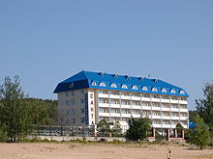
Социальная сфера
В посёлке Боровое Матюшино находятся летние резиденции Правительства Татарстана, крупный санаторий «Санта»
и другие учреждения
отдыха, а также элитные
коттеджи казанцев на
берегу Волги и в
лесопосадках рядом.

Slide 11

Социальная сфера
В Лаишево ежегодно проводятся республиканский праздник русской культуры «Каравон» и российский костюмированный праздник в честь Державина
Издаётся районная газета «Камская новь» — «Кама ягы» на русском и татарском языках

Slide 12
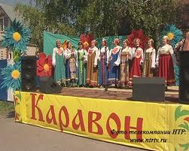
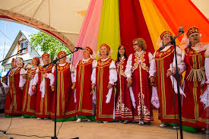
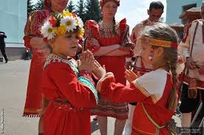
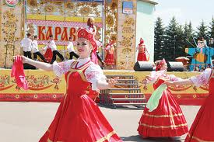

Slide 13
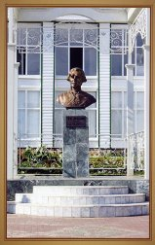
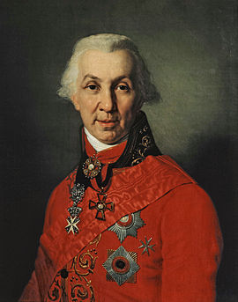
Уроженцы нашего района
Гаврии́л (Гаври́ла) Рома́нович Держа́вин (3(14).07.1743, село Сокуры, Лаишевского уезда Казанской губернии (ныне село Державино Лаишевского района) — русский поэт и драматург эпохи Просвещения, государственный деятель Российской империи, сенатор, действительный тайный советник.

Slide 14
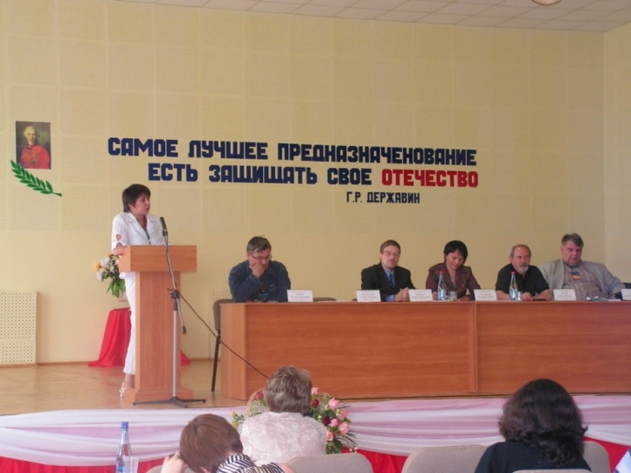
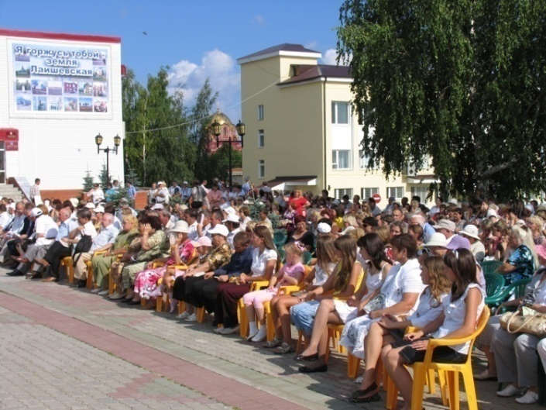
В Лаишево раз в два года проходит международная научная конференция «Державин и диалектика культур». В 2012 году состоялась очередная конференция и в день рождения великого земляка Г.Державина состоялся Всероссийский фестиваль

Slide 15
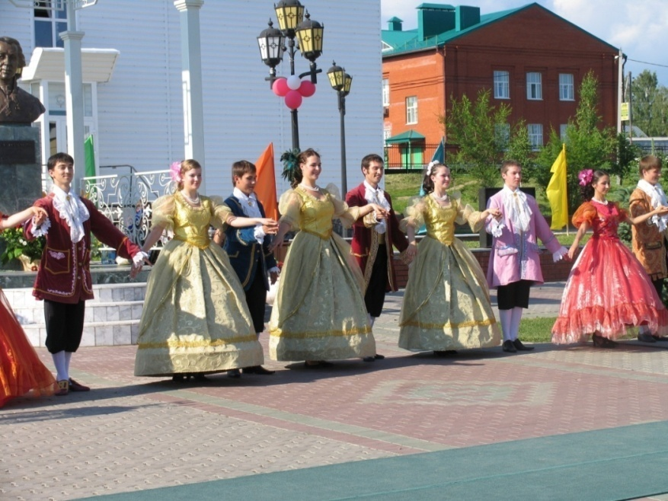
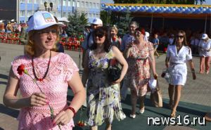
С 2000 года Главой района учреждена премия имени Г.Р.Державина , которая вручается на конференции 14 июля.
Премией имени Г. Р. Державина удостаиваются писатели и поэты, издающие свои произведения на русском языке

Slide 16
Лауреаты премии имени Г. Р. Державина
2000 год - Владимир Корчагин;
2001 год - Сергей Малышев;
2002 год - Ахат Мушинский;
2003 год - Лилия Газизова;
2004 год - Лев Кожевников;
2005 год - Николай Алешков;
2006 год - Салават Юзеев , Владимир Лаврешко;
2007 год- Геннадий Копранов, Рустем Сабиров;
2008 год -Ольга Левадная, Николай Беляев;
2009 год - Рустем Кутуй ;
2010 год - Нонна Орешина, Юрий Конапляников.
2012 год - Айдар Сахибзадинов ,Станислав Куняев
2013 год- Тузов Михаил Викторович, Переверзин Иван
Иванович
.
Notes:
2

Slide 17
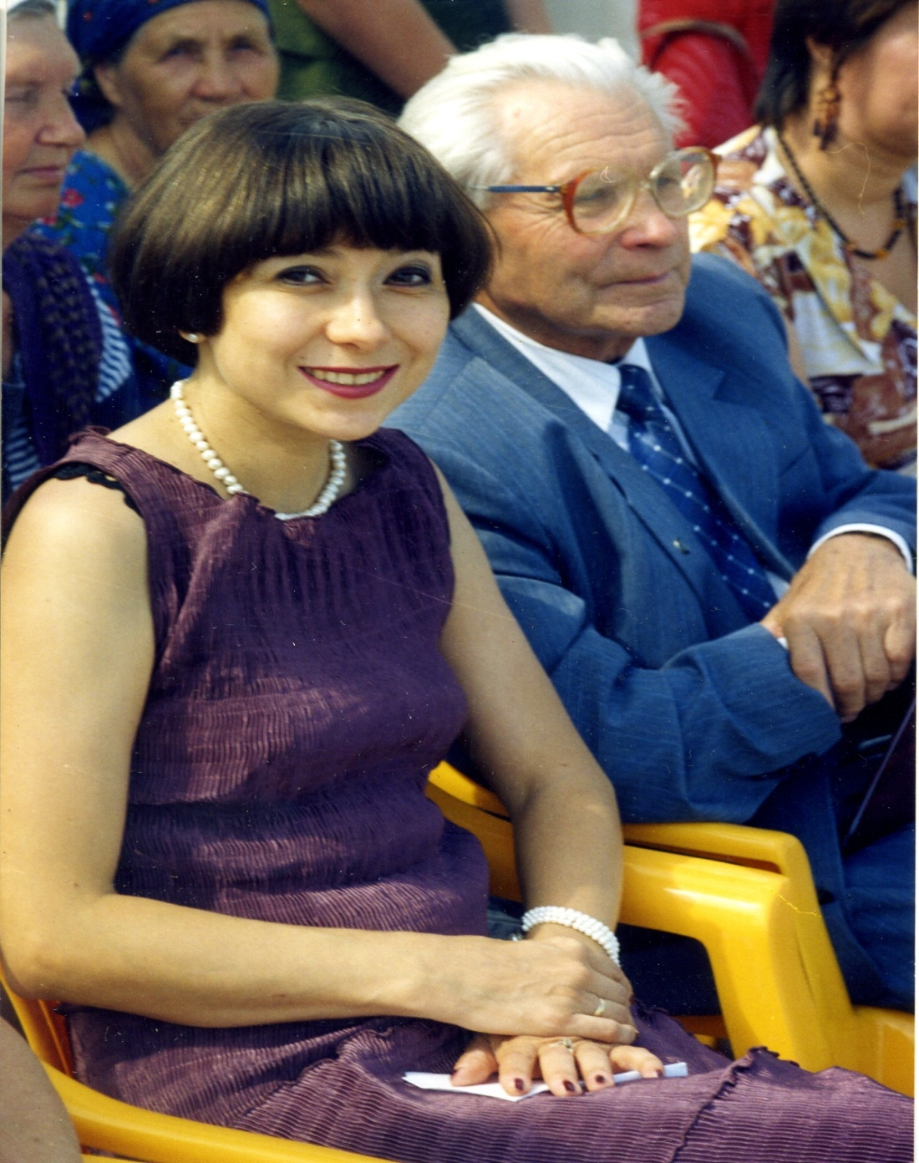

Лауреаты премии имени Г.Р.Державина:
Лилия Газизова
2003 нче елда “Зимние арабески” (“Кышкы арабескалар”) китабы өчен Гавриил Романович Державин исемендәге премияга лаек була.

Slide 18


Салават Юзеев
2006 нчы елда “Сквозняк тишины”, “Тынлыкта үтәли җил” дип исемләнгән хикәяләр җыентыгы өчен Гавриил Романович Державин исемендәге әдәбият премиясенә лаек була.

Slide 19
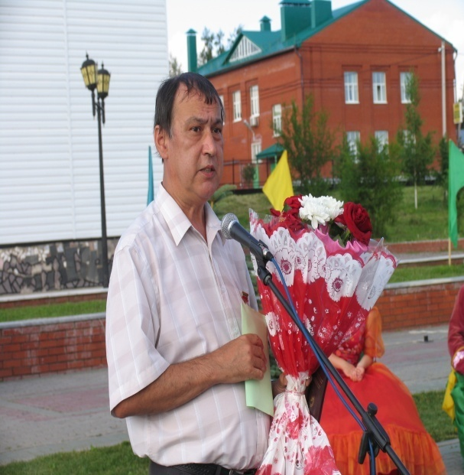

Рустам Сабиров
Соңгы китабы - “Беглец”( “Качкын”) . Ул ике повестьне үз эченә ала: “Лесопарк” һәм “Беглец”. Шушы китабы белән ул бик зур уңышларга ирешә һәм аңа 2007 нче елда Г.Р. Державин исемендәге әдәбият премиясе бирелә.

Slide 20
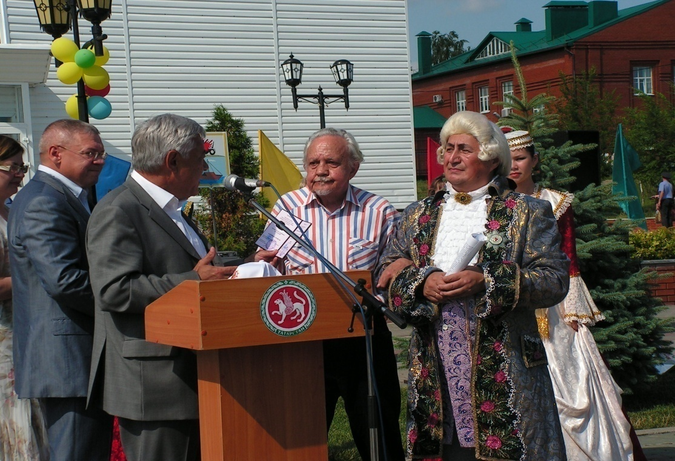

Рустем Кутуй
2009 елда “Җил профиле”/“Профиль ветра” китабы республиканың Гавриил Романович Державин исемендәге премиясенә лаек дип табыла

Slide 21
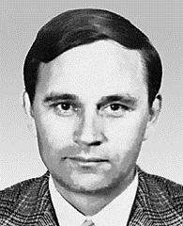
Белозерцев Анатолий Константинович
Родился 16 июля 1941 года в рабочем поселке Лаишево Татарской АССР. Автор многих книг. В настоящее время возглавляет государственное унитарное предприятие «Учебно-информационный центр при Управлении МНС России по Че-лябинской области» и редактирует газету «Налоговые вести»

Slide 22
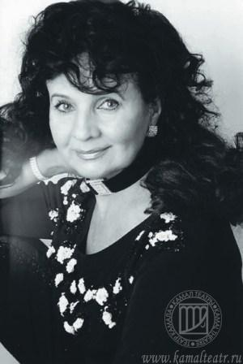
Ибрагимова Наиля Нургазизовна
Родилась 05 августа 1945 г. в селе Атабаево Лаишевского района РТ.
Артистка Татарского академического
театра.
Заслуженная артистка РТ — 1991,
Народная артистка РТ – 2010

Slide 23
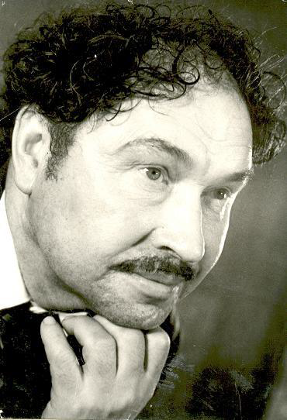
Нуруллин Гата Исаевич
Один из выдающихся артистов Татарского государственного театра драмы и комедии,
Родился в 9.05.1923 г. в д.Епанчина Лаишевского района.-10.02.2001 г.Казань).Сыграл свыше 60 ролей.
За вклад в развитие театрального искусства в 1980 году ему присвоено почетное звание «Народный артист Татарской АССР".

Slide 24
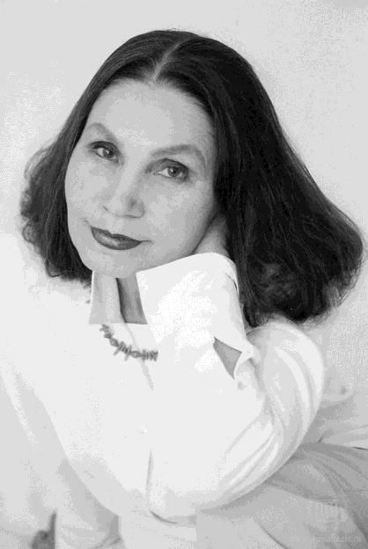
Фирдаус Ахтямова
Родилась 21 июля 1939 года в селе Курманаково Лаишевского района ТАССР.
В 1986 году ей присвоено звание Заслуженный артист ТАССР, а в 1996 году из рук Президента Республики Татарстан она получила награду – звание «Народный артист Республики Татарстан»

Slide 25
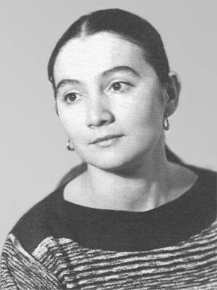
Хайруллина Фирдаус Хабибулловна
4.01.1951 с.Агайбашево Лаишевского
района ТАССР-15.07.2003 г.Казань)
Заслуженная артистка ТАССР (1983)
Народная артистка РТ (1995)
Заслуженная артистка РФ (2002)

Slide 26
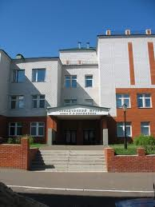
Система образования
В районе действуют 24 школы
(из них 17 средних и 7 основных
школ) в которых обучается
3287 учеников,
по национальному составу – русских 2145 учеников,
820 татарской национальности,
смешенные браки-322
Школа –интернат для слабовидящих детей
8 вида и Детский дом.
Муниципальное учреждение «Музей Лаишевского края»

Slide 27

Методическое объединение школьных библиотекарей –творческая лаборатория единомышленников
ПРЕЗЕНТАЦИЯ
опыта работы методического объединения школьных библиотекарей
г. Лаишево
Руководитель РМО Г.Х.Гайнуллина

Slide 28


Девиз работы нашего объединения
Собраться вместе –
это начало.
Остаться вместе –
это прогресс.
Работать вместе –
это успех.
Генрих Форд
Генри Форд
Генри Форд
Девиз работы нашего объединения
Собраться вместе –
это начало.
Остаться вместе –
это прогресс.
Работать вместе –
это успех.
Генрих Форд
Генри Форд
Генри Форд
Девиз работы нашего объединения
Собраться вместе – это начало.
Остаться вместе – это прогресс.
Работать вместе – это успех.
Генри Форд

Slide 29
Методическая тема РМО:
«Повышение качества образования на основе современных образовательных технологий»

Slide 30



Цель работы методического объединения:
Создание условий
для личностного
и профессионального роста школьных библиотекарей средствами
методической работы

Slide 31

Задачи работы методического объединения:
Изучение педагогических, психологических и других потребностей библиотекарей.
Оказание помощи в организации самообразования.
Содействие освоению новых информационных и образовательных
технологий, совершенствованию
мастерства библиотекарей,
раскрытию творческого потенциала.

Slide 32
Кадровый состав библиотекарей
образование

Slide 33
Стаж работы библиотекарей

Slide 34

Герб методического объединения библиотекарей района
Наш район многонациональный, в школах обучаются, и дружно живут, дети разных национальностей.
Всех их объединяет одно- необходимость получения квалифицированного образования.
Библиотекари района прилагают все усилия, чтоб дети разного вероисповедания, разной национальности жили толерантно по отношению друг другу и получали отличные знания.

Slide 35
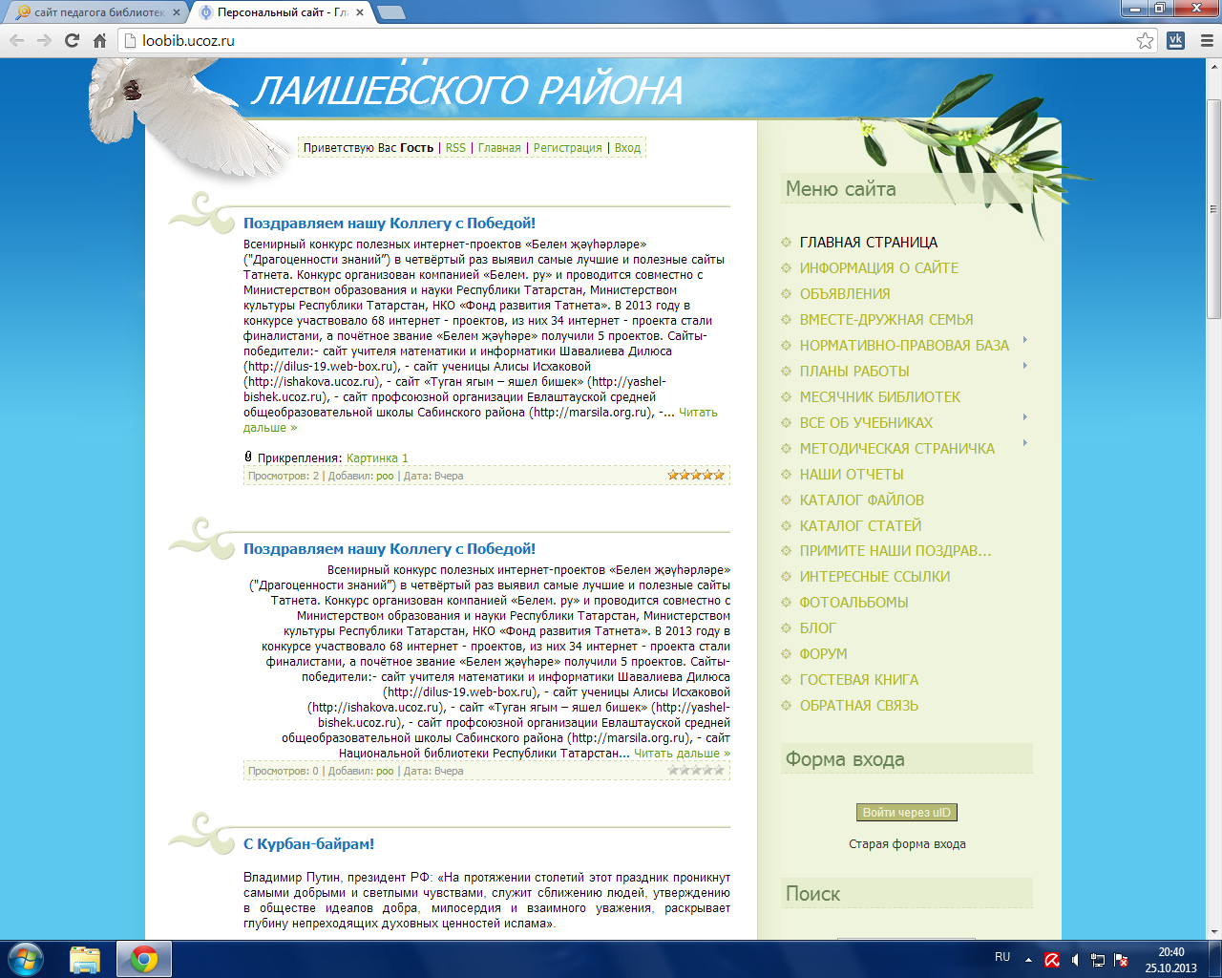

Slide 36
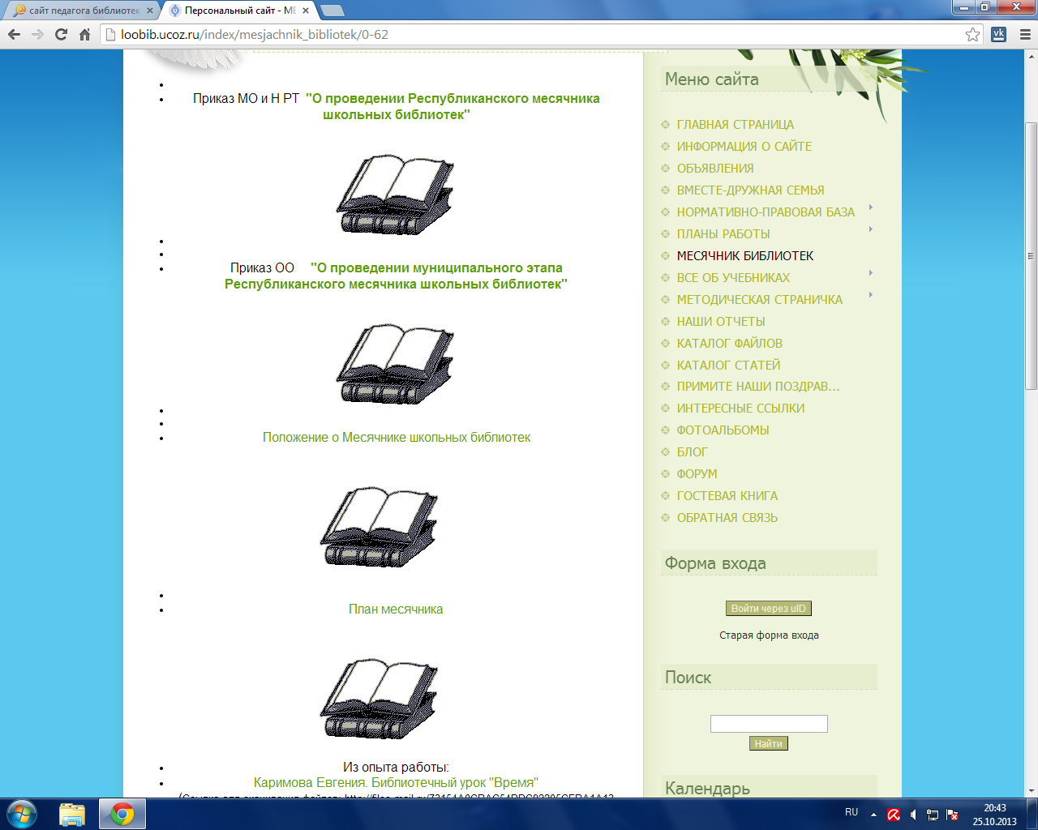
Скрипшоп месячник библ

Slide 37

Сайт-победитель Республиканского конкурса «Белем җәүһәрләре» 2013 год.

Slide 38

http://kitap.ucoz.ru/

Slide 39
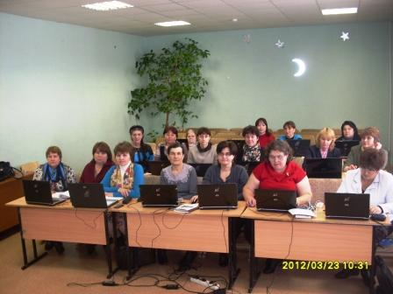
ЭТО МЫ

Slide 40
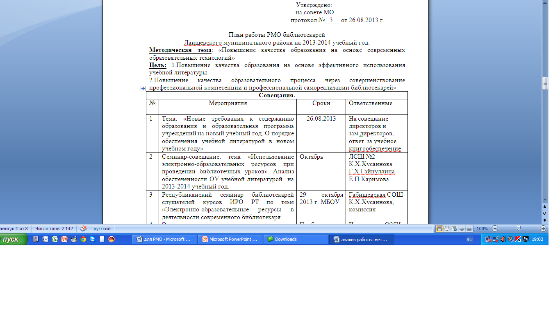
План работы РМО библиотекарей
План работы РМО

Slide 41
Направления и формы работы
Изучение нормативных документов.
Организация работы по изучению и распространению передового библиотечного опыта.
Организация целевых взаимных посещений и открытых мероприятий.
Организация семинаров и других мероприятий по изучению опыта работы в сочетании с практическим показом.
Разработка рекомендаций, памяток, наглядных пособий.
Организация наставничества в работе с молодыми специалистами.
Изучение и ознакомление с новинками методической литературы и научными изданиями.

Slide 42
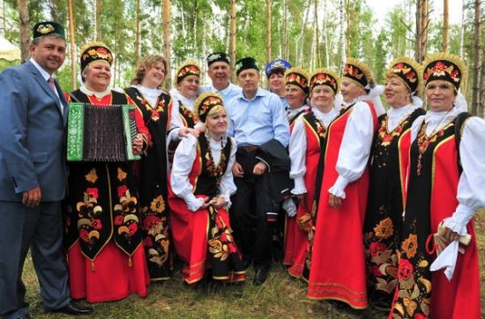
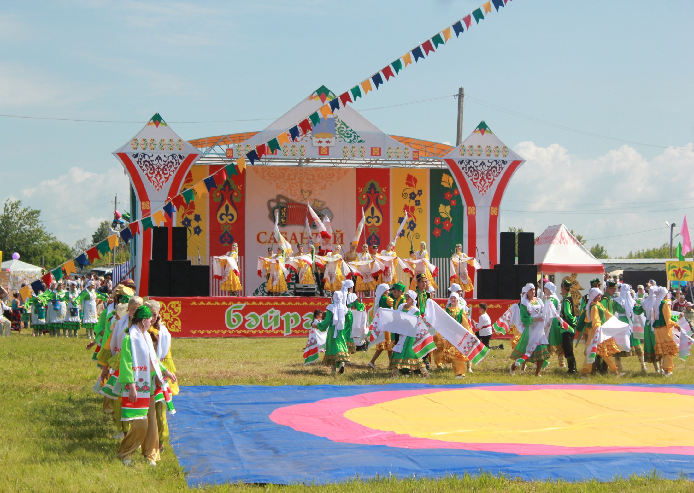
Участие членов
методического объединения
в общественной жизни района

Slide 43
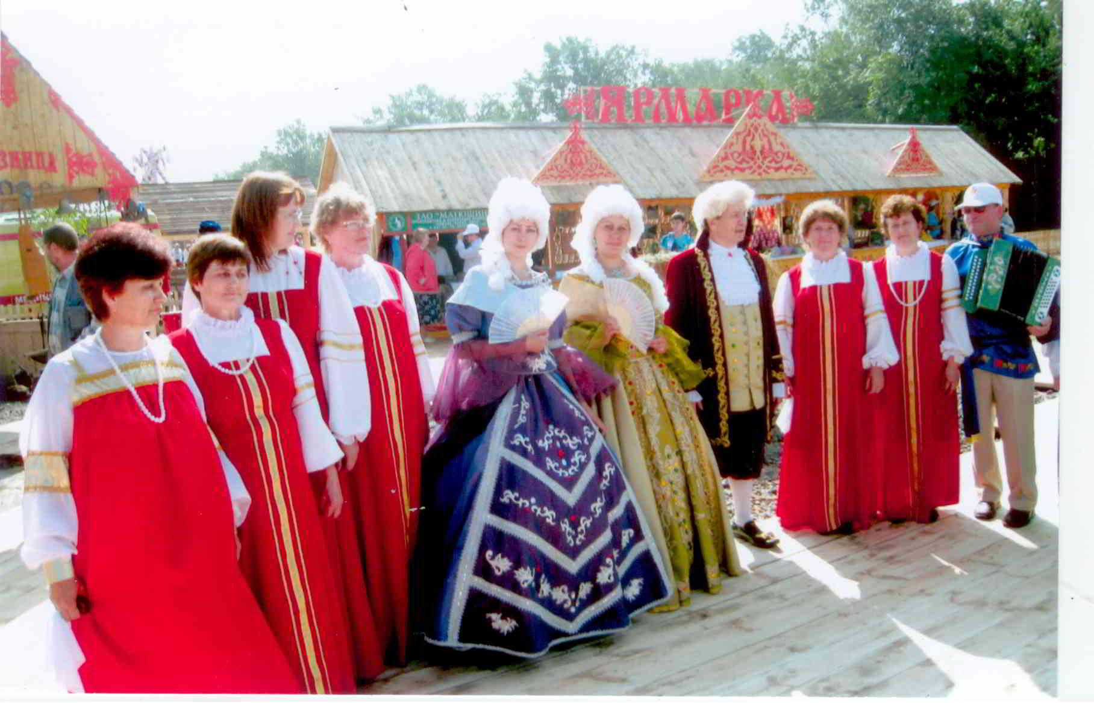
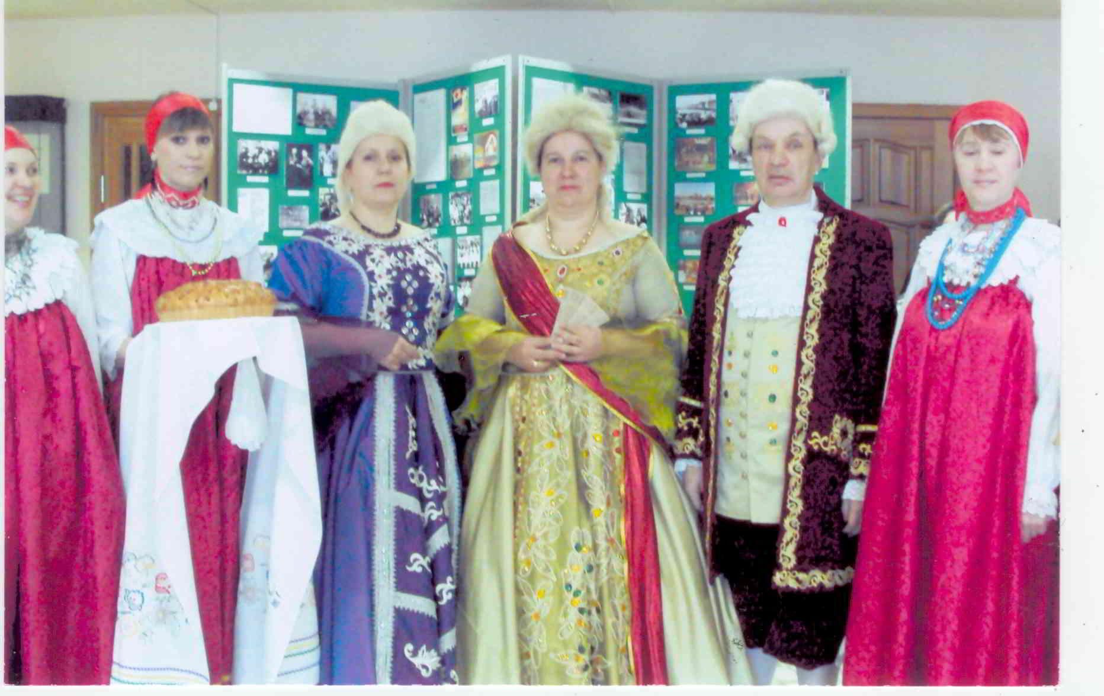
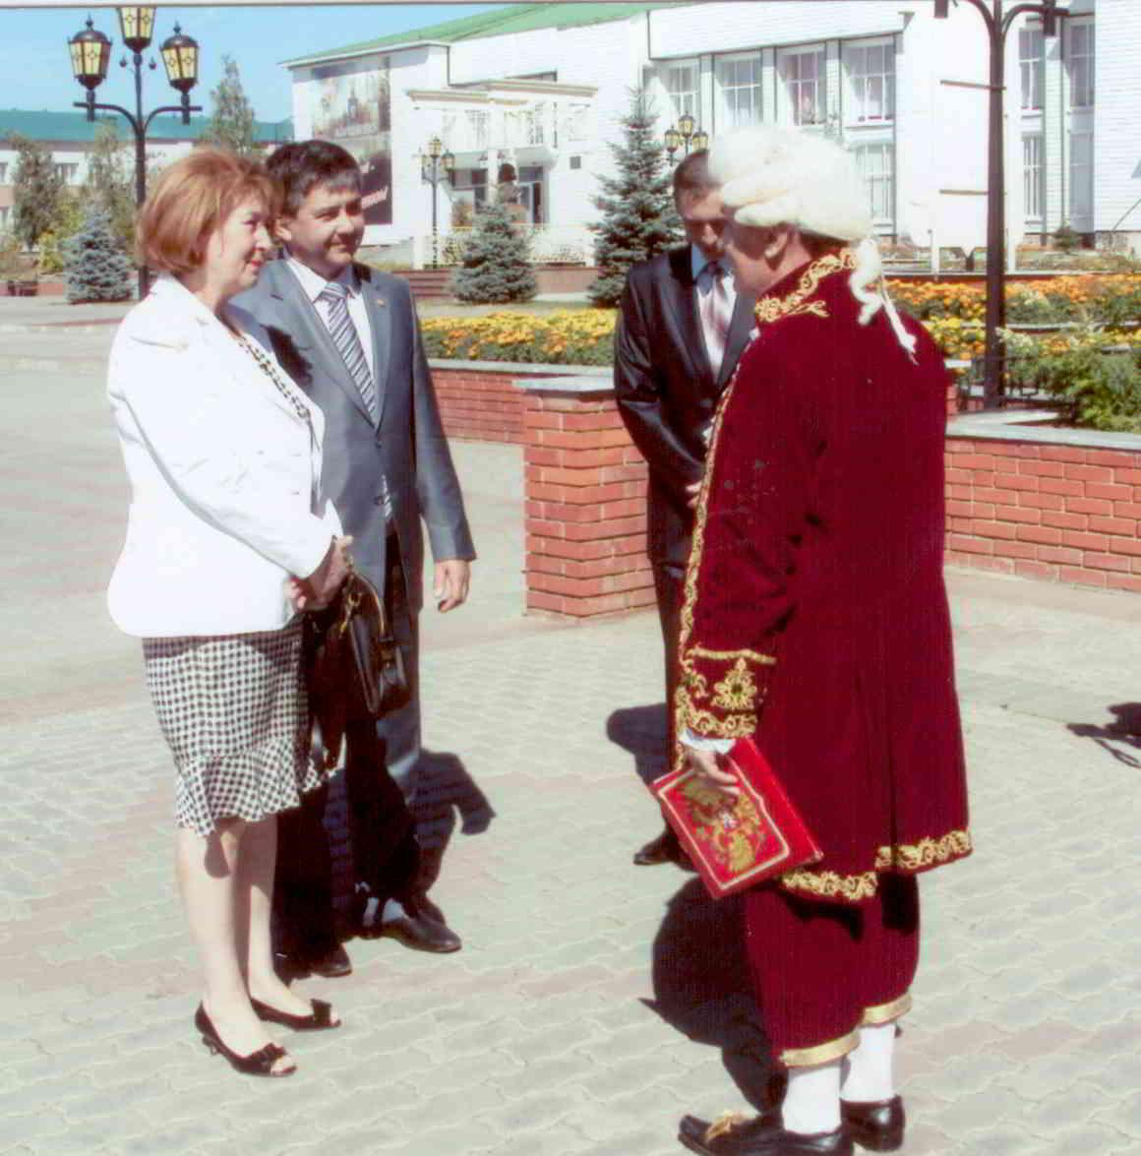

Slide 44

Активные формы работы
Формы коллективной активности:
Ярмарки и фестивали библиотечных идей и находок, библиотечные россыпи, клубы творческих библиотекарей, методические турниры и вернисажи, школы библиотечного мастерства, творческие портреты библиотекарей.

Slide 45
Активные формы работы
Формы, которые ненавязчиво нацеливают библиотекарей на творческую активность:
деловые игры, мозговой штурм, Зональный конкурс «Хранители культуры».

Slide 46
В целях стимулирования творческой инициативы библиотекаря, повышения теоретического и практического уровня профессионального мастерства, обобщения, распространения передового опыта библиотекарей ОУ с использованием новых информационных технологий проведен зональный фестиваль конкурс профессионального мастерства библиотекарей «Хранители культуры», который явился итогом работы школьных библиотек за год. В очный тур конкурса прошли 11 участников, приславших 29 работ : презентации , методические разработки, букмекеры, из нашего и Рыбно-Слободского районов. Благодаря этому мероприятию у каждой библиотеки имеется герб и гимн, портфолио библиотекарей .
Победителями стали библиотекари МБОУ Именьковская СОШ (Гаянова Г.Г.), МБОУ Габишевская СОШ (Кахраман А.А.), МБОУ Лаишевская СОШ №2 (Каримова Е.П.)

Slide 47
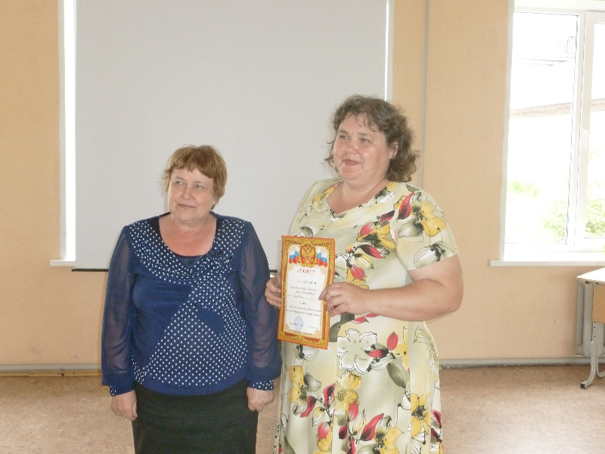
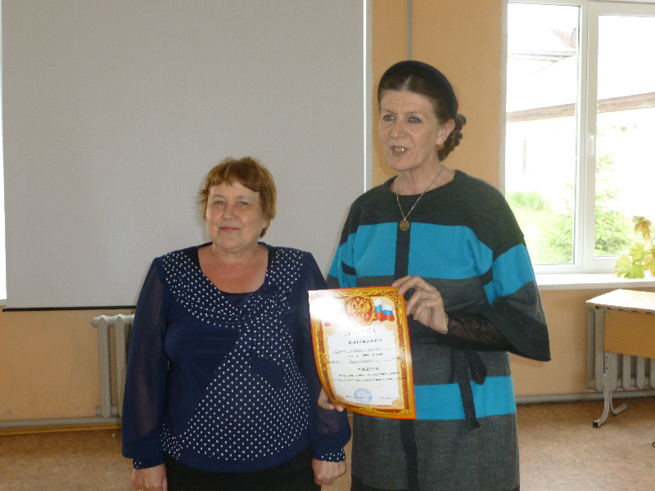
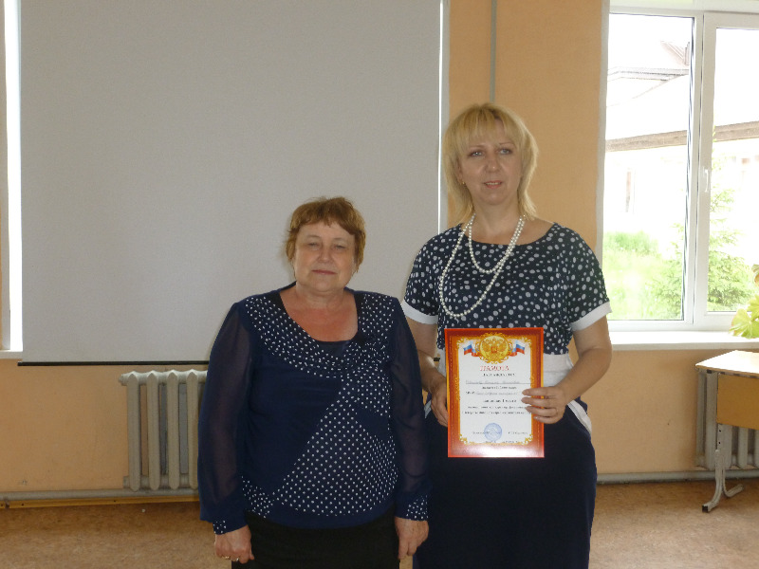
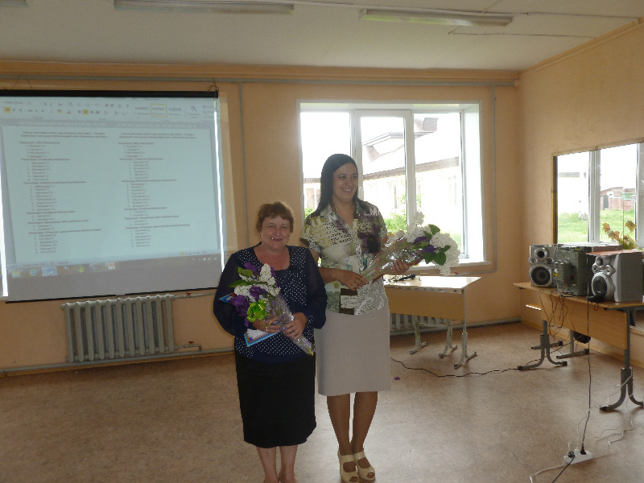
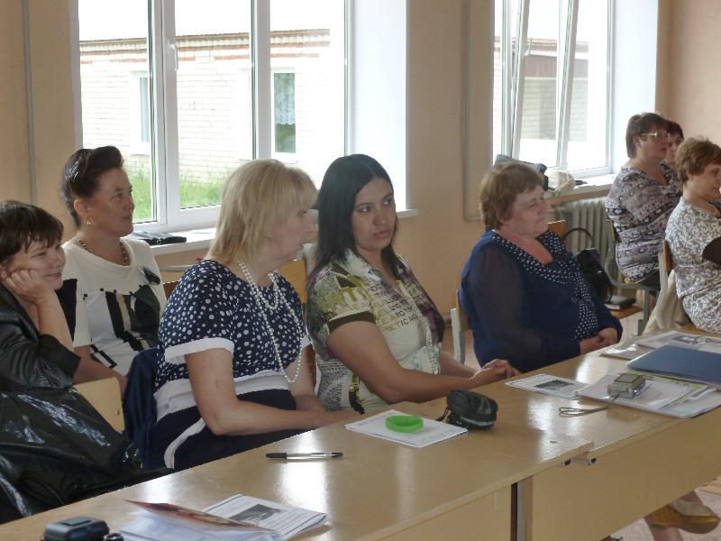

Slide 48
Активные формы работы
Формы, усиливающие научную направленность в деятельности библиотекарей школ:
проблемные семинары, творческие группы, авторская школа мастерства.

Slide 49
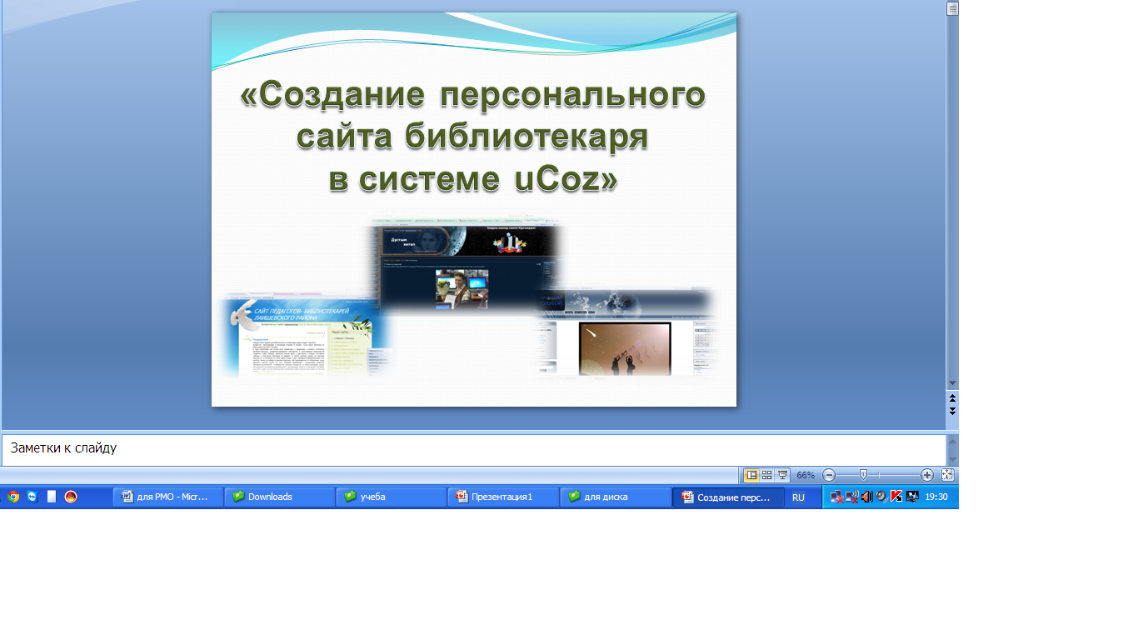
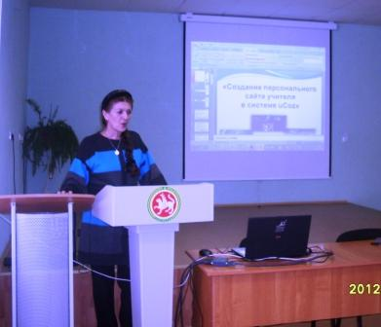
Активные формы работы.
Авторская школа мастерства

Slide 50
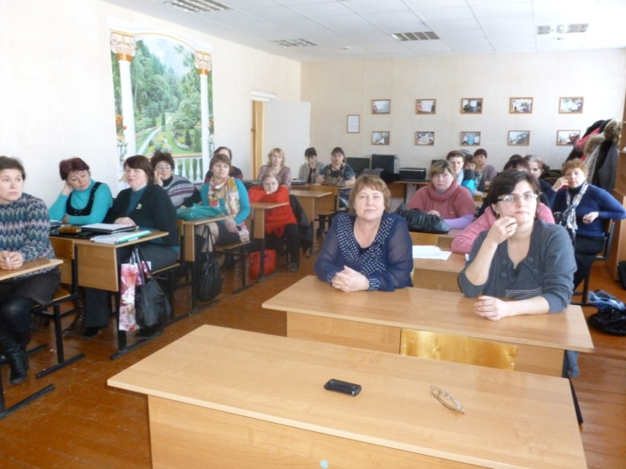
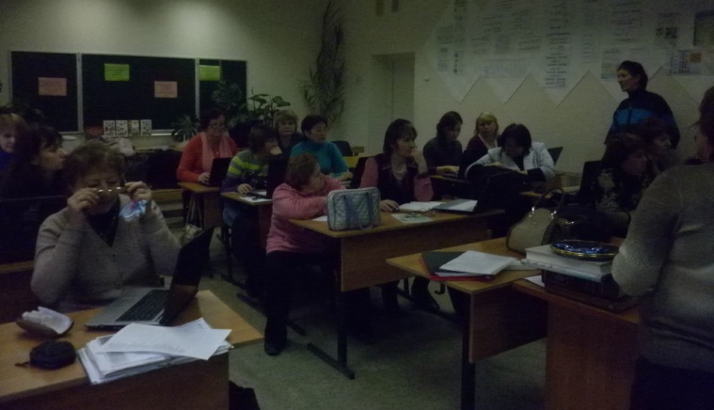
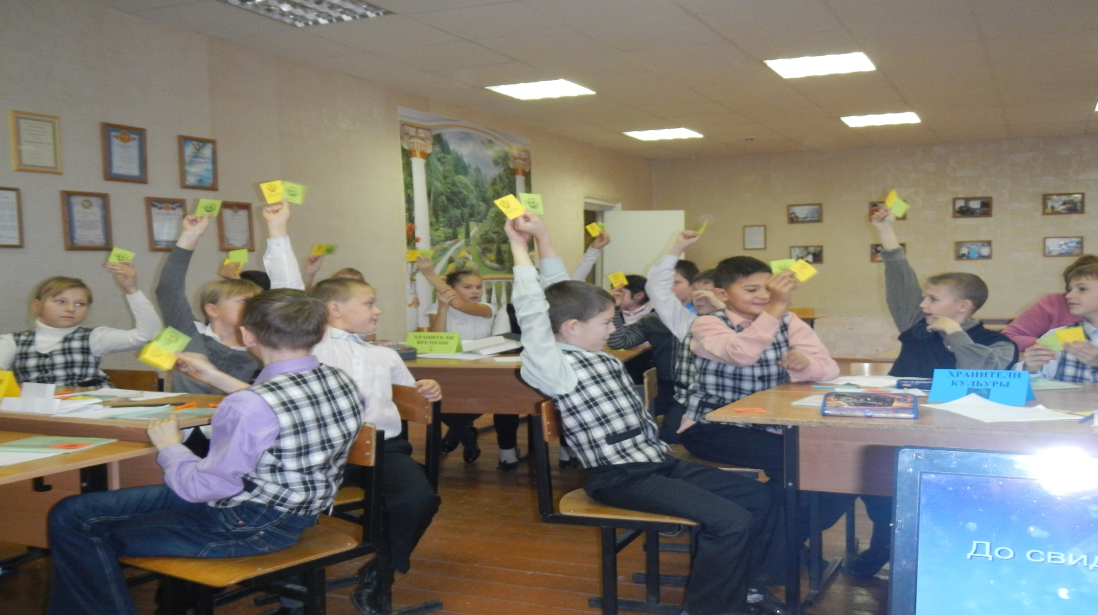
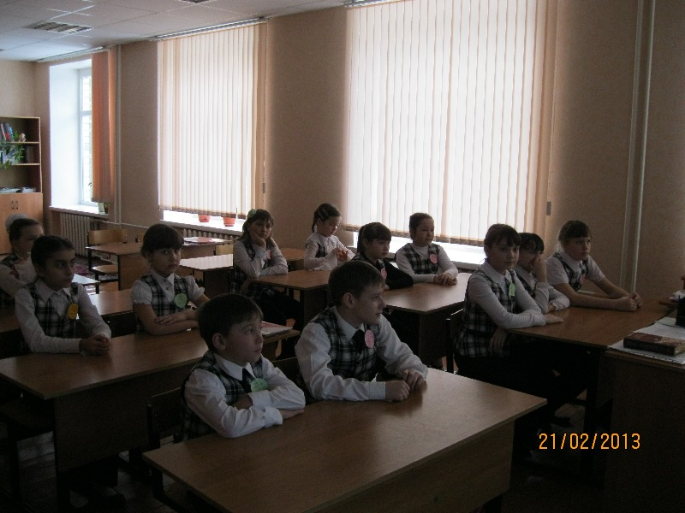
Активные формы работы- проблемные семинары

Slide 51
Активные формы работы
Формы, усиливающие практическую направленность деятельности библиотекарей: консультации – практикумы, учебные семинары, школы молодого библиотекаря, школы наставничества

Slide 52
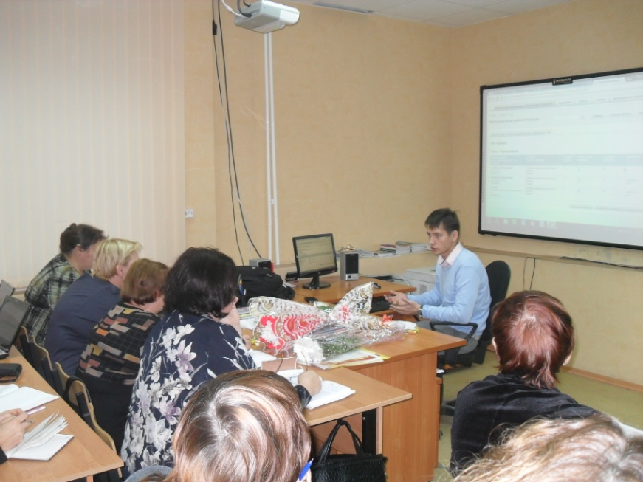

Активные формы работы
31.10.2012 года на базе МБОУ ЛСШ №2 состоялся консультация-практикум заместителей директоров школ по учебной части, ответственных за книгообеспечение и библиотекарей.
Хакимов Тимур Радикович-главный специалист ГУП «Центр информационных технологий РТ» по автоматизации движения учебников в ИС ЭФУЛ проконсультировал об изменениях в работе ИС ЭФУЛ и провел практикум по проблемам: оформление документации обмена и поиска.

Slide 53



Slide 54

Школа молодого библиотекаря
Цель работы группы:
-Оказание методической и практической помощи вновь поступившим специалистам в работе.
-Распространение передового библиотечного опыта среди библиотекарей школ района.
Гайнуллина
Гульназ Хамисовна

Slide 55

Творческая группа школьных библиотекарей
Цель работы группы:
Поиск и изучение оптимального подхода ИКТ компетентности библиотекарей
Гаянова
Каусария Гаязовна

Slide 56




Проведение семинара – практикума:
«Краеведческая работа – приоритетное направление в работе школьной библиотеки»

Slide 57
Проведение семинара – практикума:
«Совместная работа
членов педагогического коллектива, психологов,
библиотекарей и учебных заведений
по профориентации учеников»

Slide 58


Проведение семинара – практикума:
«Совместная работа
членов педагогического коллектива, психологов,
библиотекарей и учебных заведений
по профориентации учеников»

Slide 59


Муниципальный этап Республиканской акции «Подари книге вторую жизнь»:

Slide 60




Муниципальный этап Республиканской акции «Подари книге вторую жизнь»:

Slide 61



Деловая игра:
«Изучение интересов и запросов читателей: современный аспект»

Slide 62





Активные формы работы
Применение полученных знаний
в работе школьных библиотек

Slide 63


Библиотечные посиделки:
«Оказание помощи учителям школы в повышении качества учебно-воспитательного процесса»

Slide 64


Проведение конкурсов среди учащихся : герб библиотеки и гимн библиотеки победитель районного конкурса гимна библиотеки стал Габдуллин Раниль (МБОУ Именьковская СОШ)

Slide 65

Чистое голубое небо – символ чистоты и недосягаемости.
Разноцветные полевые цветы – это окружающие нас такие разные дети.
Подсолнух в лучах яркого солнца – символ удачи, тяга к знаниям.
Радуга – символ теплого лета, радости и дружбы Неба и Земли.
Символ небесного, чистого, дарующего жизнь, таинственного и величественного.
Мальчик на книгах – собирательный образ нашего любимого читателя.
Глобус, портфель, бумага – маленькая страна – ШКОЛА.
Бережная рука – любящий, надежный друг детей – библиотекарь.
СЛОВА и МУЗЫКА Гимна- Зиятдинова А.М.

Slide 66







Slide 67





Slide 68




Slide 69




Slide 70




Самообразование школьного библиотекаря – важное средство повышения профессионального мастерства»

Slide 71
Академик Д.С Лихачев:
«Вы главные лица в государстве, потому что от Вас зависит образование страны, ее культура. Без общей культуры не может быть подъема нравственности. Без нравственности не действуют никакие экономические законы. Чтобы стране не пропасть, ей нужны, прежде всего
Вы — библиотекари».

Slide 72

СПАСИБО
ЗА
ВНИМАНИЕ

Slide 73
Презентацию подготовила руководитель методического объединения школьных библиотекарей , педагог-библиотекарь МБОУ Гимназия №1 г.Лаишево
Гайнуллина Г.Х.

